Slide 1
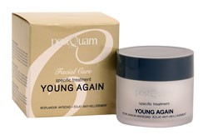

Les Ateliers du Bien-Être - Nice
06 62 36 25 18 lesateliersdubienetre06.overblog.com http://www.postquam.com/l.117.67.2.1.6-visage.html
Soins esthétiques et formations esthétiques en atelier, cours particuliers, et à distance via skype
Les Soins visages :
Découverte
Pureté
Coup d'éclat
Hydratant
Régénérant

Slide 2

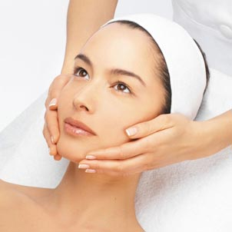
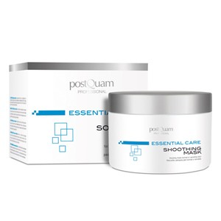
Protocole soin visage « découverte » durée 30 mn ------ 20 €
Démaquillage spécifique en fonction de l'état de la peau (lait ou gel crème et eau florale)
Diagnostic : fiche soin de la peau
Peeling scrub Postquam : Peeling à ACTION désincrustante, élimine les imperfections, retire les cellules mortes. Prépare la peau est prête pour les traitements postérieurs. Accélère le processus de restauration des tissus conjonctifs et de l´épiderme, en augmentant le tonus musculaire et en évitant le vieillissement prématuré. Il contient du liquide amniotique végétal(responsable de l´effet tenseur), des extraits de centella asiatica et du lierre (combattent la flaccidité et le décrochement des tissus) ; de l´élastine et du collagène (son haute concentration en aminoacides apportent de la régénération cellulaire et raffermissent la peau).
Modelage de bienvenue avec créme modelante au carotène (maintient la santé de la peau)
Soothing Mask Postquam : Masque facial riche en vitamines, acides et extraits végétaux. Nettoie et adoucit la peau, atténue les rides fines et rend moins visibles les rides profondes et les cicatrices. Le résultat est une peau propre, douce et lisse. Tdp : 20 minutes puis tonifier. PA: Alfa-bisabolol, camomille extrait, allantoïne et enteromorpha.
Crème de jour aux Acides de fruits (idéale pour le renouvellement cellulaire)

Slide 3
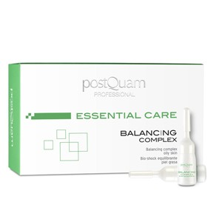
Protocole soin visage « Pureté » ou « peeling » visage spéciale peaux acnéiques http://www.postquam.com/l.265.117.2.1.6-peau-grasse-ou-mixte.html
Démaquillage avec gel moussant
Gommage enzymatique oxygénant, suivi de Micro dermabrasion avec appareil (brosse, puis ponce) Vapozone avec ozone,
Modelage sous vapeur, Comédons suivi de cotérisation,
Ampoule + Appareil Haute Fréquence : Ampoule astringeante et décongestive qui facilite le réequilibre des peaux grasses en combattant l´excès de sécrétion sébacée et en régulant l´état de la peau Elles augmentent la circulation superficielle évitant l´occlusion des canaux folliculaires et la l' apparition de l´acné.
Masque équilibrant : Masque facial riche en bio soufre et collagène marin. Son ACTION astringente élimine les impuretés, la graisse et les cellules mortes qui obstruent la superficie de la peau. Bio Soufre - Bio soufre: Régule la sécrétion excessive de sébum. - Collagène marin: Hydrate la peau et aide à réaliser un équilibre dermique .
CREME HYDRATANTE PEAU MIXTE et GRASSE Crème non graisseuse à absorption rapide qui apporte l´équilibre hydrique nécessaire, régule l´excès de sécrétion sébacée. PRINCIPES ACTIFS - Liposomes soufrés-shingolipides ( régulent l´excès de sécrétion sébacée) - Extrait de fucus - Collagène marin - Vitamines E et F ( Facteur Naturel d´Hydratation) - filtre Solaire

Slide 4
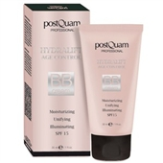
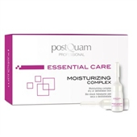
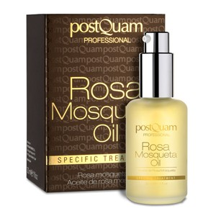
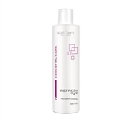
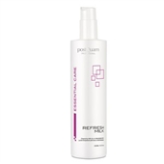
Protocole soin visage « peau assoiffée »
Durée 45 mn ------ 45 €
Démaquillage visage, cou, décolleté + application d'eau florale par compresses pour imbiber l'épiderme (démaquillage japonais).
Gommage avec le peeling oxygénant, Retrait du gommage avec pulvectron et eau florale de fleurs d'oranger (ideale pour les peaux fragiles et déshydratées)
Stimulation électrique : appareil électrique Haute-Fréquence (active la pénétration des PA) avec Ampoule « BIO-SHOCK hydratant » POSTQUAM + gel aloé véra naturel avec , Cette micro-émulsion spécialement conçue pour hydrater aussi bien en surface qu'en profondeur. Cette préparation régénère, restructure et nourrit la peau. La forte teneur en principes actifs tels que le rétinol et la vitamine E prévient l'apparition des rides et diminue les rides d'expressions. Ce produit est hypoallergénique et antioxydant.
Modelage a l'huile de Rosier Muscat + gel aloé véra naturel.
Masque réparateur au collagéne et élastine : composant idéal des traitements antivieillissement car les composants stimulent le métabolisme cellulaire et contribuent à réduire visiblement les effets du temps.
Application d'une créme PostQuam Hydratante 24h Caviar . Cette crème , restructure et régénère la peau. Effet hydratant de 24h. Idéal pour les peaux sèches ou déshydratées, hydrate en profondeur, le visage paraît plus jeune et plus lumineux + Bb cream

Slide 5
Protocole soin visage « régénérant »
Jeunesse absolue

Slide 6

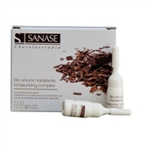
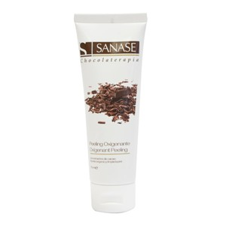
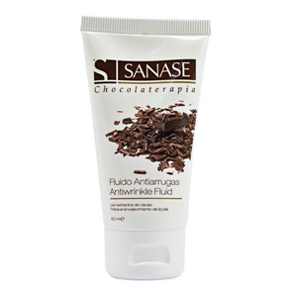
Protocole soin visage «Gourmand »
Chocolat http://www.postquam.com/l.77.53.2.1.6-chocolath%E2%80%99rapie.html
Durée 45 mn ------------ 30 €
Démaquillage + fiche diagnostic
Gommage exfoliant oxygénant,
Vapozone et comédons (si nécessaire),
Modelage avec huile,
Masque régénérant + ampoule bio-shock cacao hydratant : Lotion concentrée à base de plantes, cacao et acide hyaluronique qui produit un effet hydratant immédiat et à long terme. PRINCIPES ACTIFS: • EXTRAIT HUILEUX DE CACAO: extrait de cacao à l’effet hydratant, antioxydant, nutritif. Apporte minéraux, oligoéléments et vitamines (A, E et B). Chocolat = production, de l’hormone sérotonine,( états de bonheur.). • ACIDE HYALURONIQUE: hydrate et régénère la peau, tout en facilitant l’absorption du reste des principes actifs, reconstitue les fibres qui soutiennent les tissus de la peau. L’acide hyaluronique favorise l’élimination des radicaux libres responsables du vieillissement.
Fluide anti-rides chocolat : Crème antirides et hydratante dont la formule à base de cacao, élastine et trèfle rouge, freine le vieillissement de la peau. Indiqué pour tous types de peaux.

Slide 7

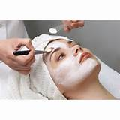
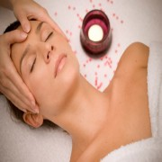
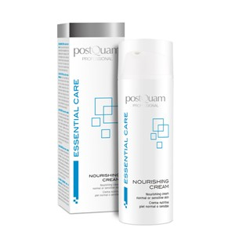
Soin visage « coup d'éclat »
Durée du soin 40 mn PrV : 35 €
Démaquillage du visage avec lait puis application d'une eau florale,
Peeling oxygénant
Modelage sous vapozone avec HV d'argan ou de rosier muscat + 1 gt HE de bois de rose (Puissant régénérateur tissulaire, raffermissant des tissus)
Application d'un masque revitalisant à la vitamine C : La vitamine C est un protecteur antioxydant. Elle piège et neutralise les radicaux libres responsables du vieillissement cellulaire. Donne un teint resplendissant.
Action réparatrice : La vitamine C stimule la synthèse des fibres de collagène, elle participe ainsi à la rapidité de leur renouvellement.
Application d'une CRÈME NUTRITIVE : Elaborée à base d’huiles naturelles d’avocat, souci, herbe de Saint-Jean…, riches en vitamines pour une vitalité naturelle de la peau.

